Slide 1




Slide 2
Thème de stage
Dimensionnement et intégration de bornes IRVE sur le réseau de distribution ENEDIS

Slide 3
SOMMAIRE
Introduction
Présentation d'Enedis
Présentation du pôle Ingénierie
Description des tâches effectuées
Conclusion

Slide 4
Introduction
Contexte du stage :
  2e année BUT GEII
  stagiaire chargé de projet
Objectifs du stage :
  Acquérir de l'expérience sur les IRVE
  En apprendre plus sur le poste de chargé de projet

Slide 5
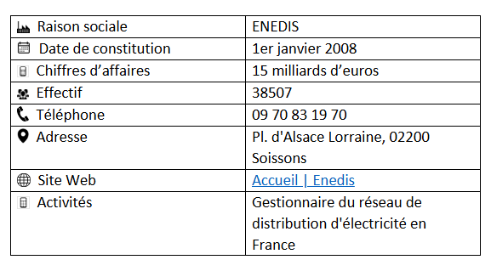
Presentation de Enedis

Slide 6
Presentation de Enedis
Fonctionnement d'Enedis :
  Production d'électricité
  Transport Haute Tension
  Transformation
  Réseau de Distribution
  Maintenance et Services

Slide 7
Presentation de Enedis
Collaboration avec près 3700 prestataires dans divers domaines :
  Travaux de réseaux
  Matériel électrique
  Tertiaire et prestations intellectuelles
  Informatique et télécoms

Slide 8
Présentation de Enedis
Gouvernance :
Le directoire : Présidente du directoire Marianne Laigneau
Le conseil de surveillance : Présidente du conseil Véronique Lacour

Slide 9
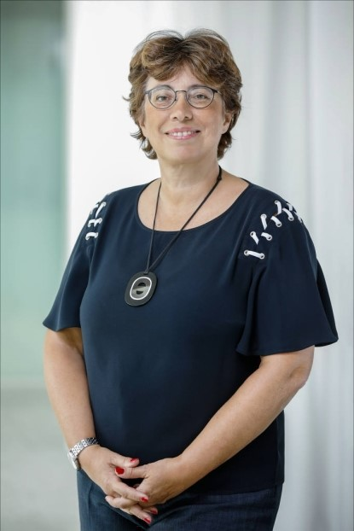
Presentation de Enedis
Marianne Laigneau - Présidente du directoire

Slide 10
Presentation de Enedis
Jusqu'à 10 départements techniques :
Appui Direction
Territoires
Ressources Humaines
Communication Innovation Numérique & Collaboratif
Prévention Médecine du Travail Partenaires Sociaux
Gestion Performance BAG
Relation Clients Développement Linky
Raccordement Ingénierie APACHE
Opérations
Patrimoine Infrastructures

Slide 11
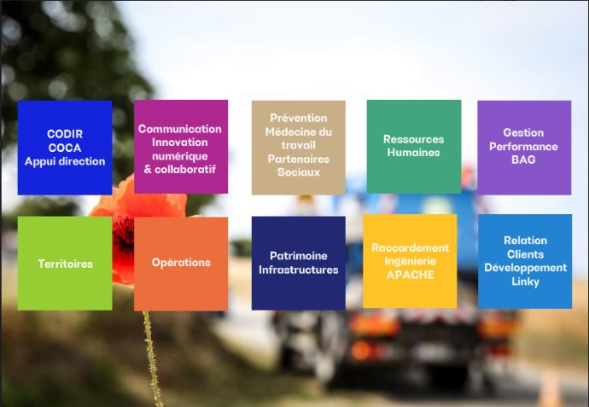
Presentation de Enedis
Les Départements Techniques d'Enedis

Slide 12
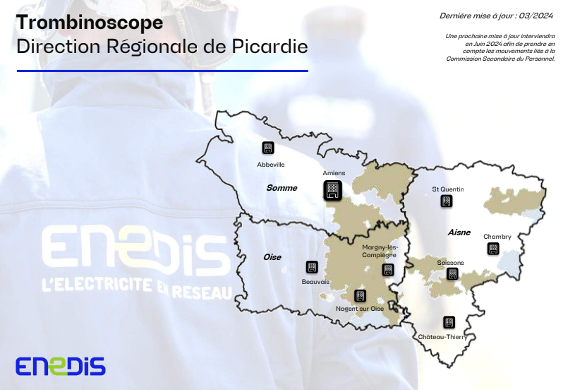
Presentation de Enedis

Slide 13
Présentation du pôle ingénierie
Pôle Ingénierie :
Planification, le développement et la gestion des infrastructures de distribution électrique
Maintenance pour garantir la continuité et la fiabilité de l'approvisionnement électrique
Veille à ce que les normes de sécurité soient respectées

Slide 14
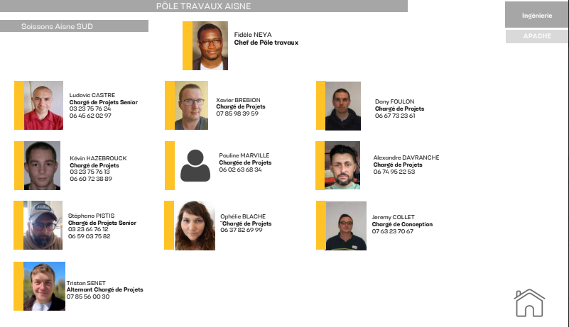
Présentation du pôle ingénierie
Membres du pôle ingénierie Soissons

Slide 15
Description des tâches
Mes tâches principales :
Etudier un projet
Proposer des solutions techniques
Gérer un portefeuille de projets de la conception à la réalisation.

Slide 16
Description des tâches
Outils et logiciels utilisés :
RACING et ING-E-PILOT
OLIVIER
ROSANAT
E-PLANS

Slide 17
Description des tâches
Étapes du processus d'étude d'un projet :
Demande du client
Traitement de la demande par l'AARC (Accueil Raccordement Client) ou le bureau d'études.
Etablissement d'un devis et validation par le client
Travaux réalisés par les prestataires

Slide 18
Description des tâches
Enedis gère aussi :
Les programmes travaux (encore appelés délibérés)
Raccordement de collectif
Intégration d'armoires au réseau

Slide 19
Description des tâches
Autres tâches :
Participation aux réunions internes
Visites de sites
Participation à des ateliers sur la sécurité au travail
Aller sur le terrain avec les Travailleurs Sous Tension

Slide 20
Conclusion
Expérience enrichissante sur le plan professionnel et personnel
Compétences développées : Techniques, organisationnelles, interpersonnelles

Slide 21
Conclusion
Merci de votre attention

